Slide 1
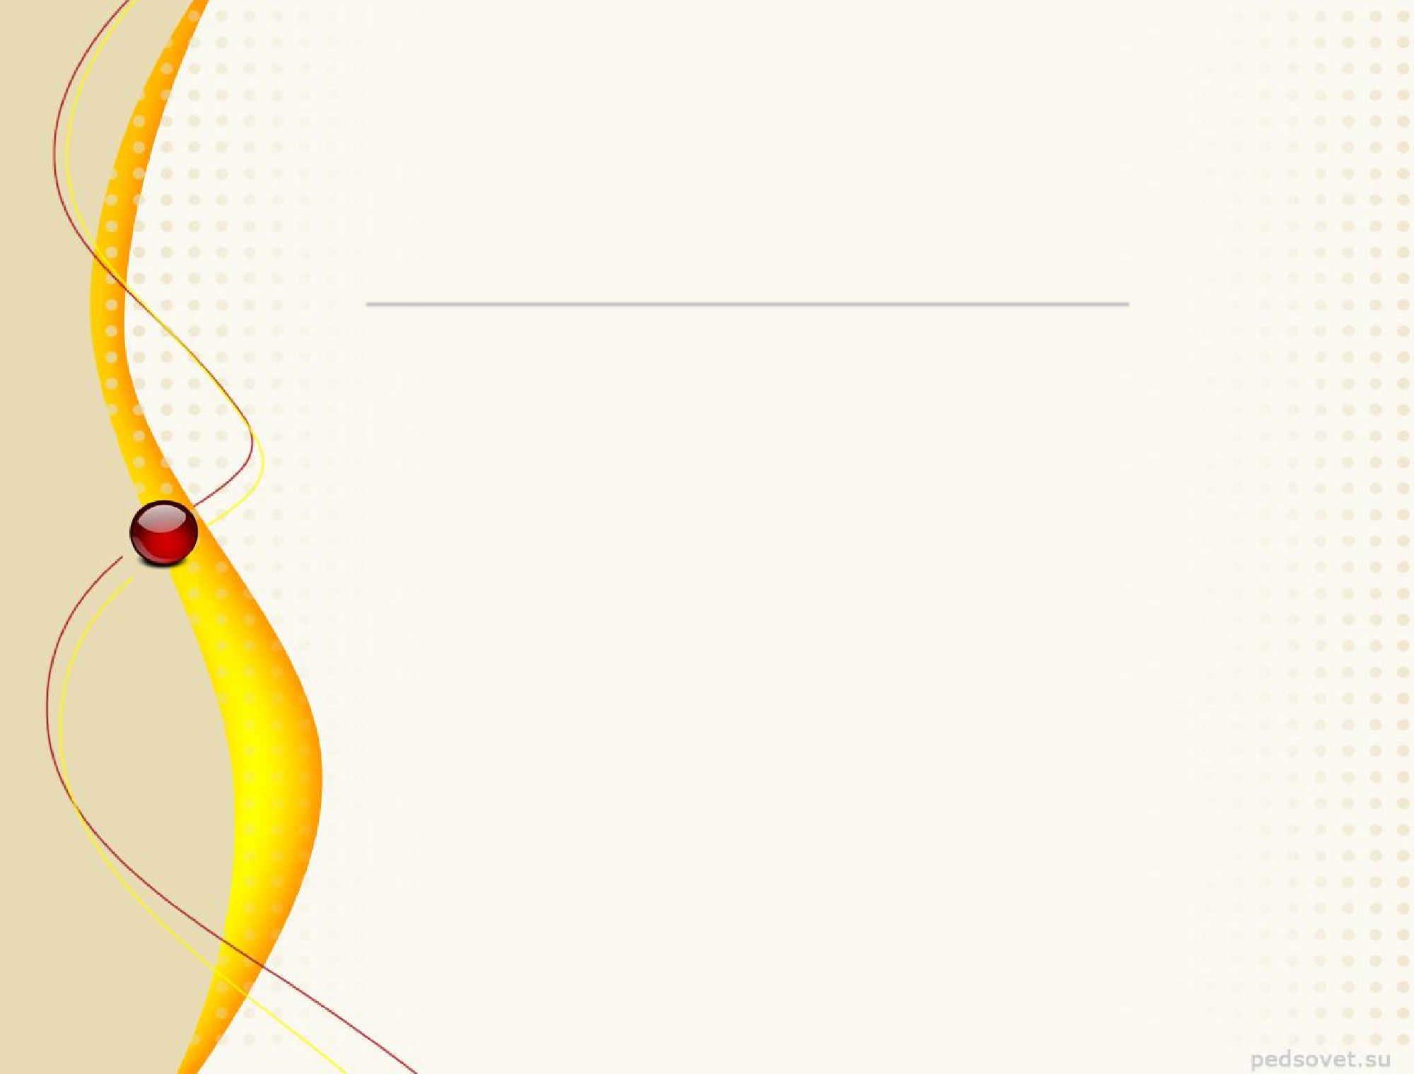


Одеський національний медичний університет
Фармацевтичний факультет
Кафедра фармацевтичної хімії та технології ліків
Біодоступність та методи її визначення. Вплив біологічних факторів і факторів середовища на біодоступність. Вплив типу​ лікарська форма в процесі випуску​ діючі фармацевтичні інгредієнти з наркотики
Доцент Замкова А.В.
Одеса 2025

Slide 2
План в лекції
Визначення​ біодоступності.
Міра​ біодоступності.
Абсолютна біодоступність.
Відносна біодоступність.
Загальна біодоступність.
Основні параметри​ біодоступності
Основні параметри фармакокінетика
Динаміка концентрації лікарської речовини (С) після її введення у 2 ЛЗ форми
(А і Б) із снодійним діяльність
2

Slide 3
Питання для індивідуальних працювати
Рекомендовано Книги
Біофармацевтика. Практичний посібник для англомовних студентів 5 курсу спеціальності “Фармація”: посібник для роботи студентів / За ред . акад.
А. І. Тихонова. – Х. : ФН НФаУ , 2011. – 68 стор.
Британська фармакопея. – Лондон: The Stationery Office, Vol. ІІІ, 2009. – С. 7533-7614. Європейська фармакопея. Видання шосте. – Страсбург: Рада Європи, Т.1., 2008. – С. 1063-1084.
Шаргель, Л. Прикладна біофармацевтика та фармакокінетика / Л. Шаргель, А. Ю,
С. Ву-Понг. – 6 вид. – Нью-Йорк: McGraw-Hill Medical, 2012. – 811 с. Марк П. Матьє. PAREXEL Biopharmaceutical R&D Statistical Джерело-
книга 2014-2015 / Марк П. Матьє. – Parexel Intl Corp., 2014. – 421 р.
www.tl.nuph.edu.ua – сайт Технології Ліків відділ.
Навчальний портал http://pharmel.kharkiv.edu – центр дистанційного навчання ім НФаУ
http://dspace.nuphedu.ua – електронний архів НФаУ

Slide 4

1. Визначення​ біодоступність
Біодоступність (BA) входить до складу введеної лікарської речовини, яка потрапляє в кровотік пероральним , внутрішньом'язовим, інгаляційним та іншими шляхами введення .
Внутрішньосудинний шлях введення забезпечує 100 % біодоступність лікарських речовин.
Інші шляхи введення не забезпечують такого високого рівня біодоступність.
4

Slide 5
2. Міра біодоступності
За даними Всесвітньої організації охорони здоров'я ООН , показник біодоступності​​ – відношення (%) кількості абсорбованої лікарської речовини , яка була призначена в певній досліджуваній лікарській формі (А), до кількості тієї ж абсорбованої лікарської речовини , яка була призначена в тій же дозі, але в стандартному лікарському засобі . форму (B).
BA = ^{А} • 100,%
Б
5

Slide 6
3. Абсолютна біодоступність
Абсолютна біодоступність (ABA) визначається шляхом вимірювання площі під кривою , яка показує зміни концентрації лікарської речовини в плазмі або сироватці крові протягом часу. У цьому випадку стандартним лікарським засобом слід брати розчин для внутрішньосудинного введення форму.
Площа під кривою (AUC) — це площа фігури , яка обмежений
з фармакокінетичною кривою та осями координати
AUC = С ₀ /K _{ел} ,
де С ₀ – вихідна концентрація лікарської речовини в сироватці крові; K _{el} - це усунення постійний.
6

Slide 7
4. Відносна біодоступність
Відносна біодоступність (RBA) описує відносний ступінь всмоктування лікарської речовини з досліджуваного препарату та референтного препарату .​ При цьому за еталон приймається будь - яка лікарська форма з тією ж лікарською речовиною в однаковій кількості . один.
Відносна біодоступність визначається для різних серії
лікарських засобів при зміні технології виготовлення та для готових лікарських засобів подібного складу за
різні компаній.
Зазвичай RBA визначається для лікарських засобів з однаковим шляхом введення , але його можна визначити для лікарських засобів різних лікарських форм , як добре.
7

Slide 8
5. Всього біодоступність
Загальна біодоступність є частиною прийнятої дози ліків , яка має
потрапляє в кровотік в незмінному вигляді і у вигляді метаболітів , які утворюються в процесі всмоктування і в результаті​​ пресистемний
метаболізм (« ефект першого проходження ”).
Загальна біодоступність визначається для​ препарати
які піддаються метаболізму в печінці при прийомі всередину​​​ маршрут.
8

Slide 9
БІОДОСТУПНІСТЬ - це вимірювання швидкості та ступеня, якою лікарський засіб досягає системи тираж.
Позначається літерою f (або, якщо виражається у відсотках, через F ).

Slide 10
Фактори, які мають вплив на вивільнення
наркотичних лікарських засобів
Коли MS перейшов у розчинну форму
придатний для поглинання в місці ін'єкції, він все ще повинен подолати серію мембран, перш ніж проникнути в капілярне русло і потрапити в системної крові потік.
При введенні ліків в організм несудинним шляхом ряд змінні можуть впливати на їх біодоступність.

Slide 11
Фактори, які мають вплив на вивільнення
наркотичних лікарських засобів
На ступінь всмоктування лікарських засобів впливають різні фактори, особливо фактори фізіологічного та фармацевтичного порядку денного, які в кінцевому підсумку визначають біодоступність лікарського засобу. У кожному разі фактори, що впливають на процеси всмоктування, біотрансформації, елімінації, можуть змінювати біологічну еквівалентність ліків і, таким чином, їх терапевтична еквівалентність.

Slide 12
Фактори, які мають вплив на вивільнення
наркотичних лікарських засобів
БІОДОСТУПНІСТЬ​ наркотиків залежить на:
Розпад
Розчинення
Звільнення

Slide 13
Фактори, які мають вплив на вивільнення
наркотичних лікарських засобів
Визначення вищевказаних параметрів для MS є обов'язковим​​​ розробка нових лікарських засобів, а також контроль їх якості в виробництво.
В ідеалі процес розпаду , розчинення та вивільнення слід досліджувати такими методами , які б давали результати , порівняні з методами in vivo.

Slide 14
Основні параметри біодоступноі
C _{max} - Максимум (пік) лікарської речовини концентрація в крові;
t _{max} - час досягнення максимальної концентрації;
AUC - площа під кривою зміни концентрації лікарської речовини в плазмі або сироватці крові в час.
14

Slide 15
Основні параметри​ фармакокінетики
При описі фармакокінетичних процесів головним чином є наступні параметри використовується:
Т _{0,5} – півперіод в препарати;
К _{el} – константа​ усунення;
Cl _{t} – системний кліренс;
V _{d} – об’єм​ розподіл;
МКТ – середній термін утримання препарату в кров;
ABA, RBA (або f) – абсолютне або відносна біодоступність ліків.
15

Slide 16
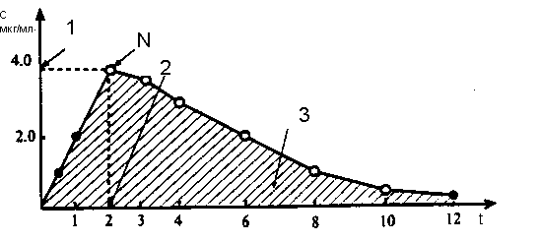
Основні параметри​ фармакокінетики
Основні параметри фармакокінетики , які використовують при вивченні біодоступності лікарських засобів: 1 – максимальна концентрація ( C); N – пік; 2 – час
(t) досягнення максимальної концентрації ; 3 – площа під кривою «концентрація – час».
Рис. 1
16

Slide 17
Основні показники біодоступності​​ наркотичних ЛЗ
Фармакокінетичні криві мають різну форму , різний час досягнення IEC . При цьому площі під цими кривими ідентичні (AUC лікарської форми для А дорівнює 34,4 мкг /мл* год , для В — 34,2 мг/мл*год ) , отже, обидві форми забезпечують надходження в кров однакової кількості препарату . речовина. Однак вони відрізняються за ступенем всмоктування та швидкістю досягнення МЕК, що значною мірою впливає як на кількісні , так і на якісні параметри їх терапевтичної дії, тому вони не біоеквівалент.

Slide 18
Основні показники біодоступності​​ наркотичних ЛЗ
Таким чином , показник « площа під кривою » слід враховувати при призначенні та застосуванні дженериків ЛП ( схожих складів та дії , але виготовлених різними фармацевтичними компаніями).
Таким чином, для порівняння різних ЛП при вирішенні питання про заміну препарату необхідно враховувати в аналогу основну фармакокінетику.

Slide 19
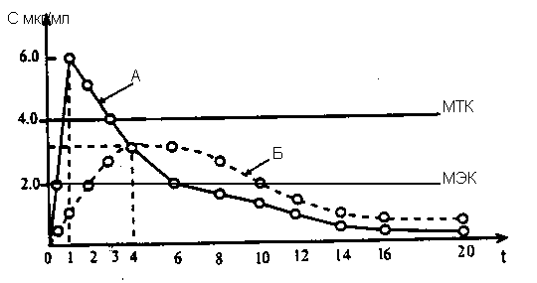
Динаміка лікарської речовини концентрація (В) після його прийому в 2 лікарських формах (А і Б) зі снодійним діяльність
А
M T C
Б
19
MEC
Рис. 2
Мінімальна ефективна концентрація (MEC)
Мінімальна токсична концентрація (MTC)
19

Slide 20
Динаміка лікарської речовини концентрація В) після прийому в 2 лікарських формах (А і Б)
Лікарська речовина в обох лікарських формах А і В виявляє хороший терапевтичний ефект , оскільки обидві вони досягають МЕК. Однак концентрація препарату А перевищує МТС, тому він викличе побічні ефекти та токсичні реакції в організмі пацієнта . На відміну від препарату А, концентрація препарату В досягає MEC , але не MTC, тому він матиме високий терапевтичний ефект із мінімальними побічними ефектами . ефекти.
20

Slide 21
Динаміка концентрації лікарської речовини (С) після її введення у 2 ЛЗ форми
(А і Б)
Також видно, що час максимальної концентрації (C _{max} ) препарату А досягається через 1 год., коли для препарату В досягається через 4 ч.
Лікарська речовина в цих формах має снодійну дію. Досягає МЕК і проявляє свою фармакологічну активність у формах А – за 30 хв. а у формі Б – через 2 год. Тривалість снодійного ефекту 5,5 год . (для препарату А) або 8 год. (на ліки Б).
Таким чином, враховуючи особливості фармакокінетики однієї і тієї ж лікарської речовини зі снодійною дією в різних лікарських формах, доцільним є вибір препарату А для лікування порушення функції засинання та ліки B – для лікування порушення сну тривалість.
21

Slide 22
Основні показники біодоступності​​ наркотики
Практичне значення індексу пікової концентрації добре ілюструє малюнок , на якому дві криві представляють кінетику рівнів концентрації одного і того ж ЛБ , що міститься в різних лікарських формах (А і​ Б).
Горизонтальна лінія , позначена мінімально ефективною концентрацією (МЕК) , в якій речовина має терапевтичний ефект ( 2 мг / мл).

Slide 23
Основні показники біодоступності​​ наркотичних ЛЗ
Таким чином, зрозуміло , що МС у лікарській формі А і В має терапевтичний ефект , оскільки його концентрація досягає МЕК. При використанні лікарської форми і концентрації , ніж ЛР МТК і тому має токсичну дію . При застосуванні ЛР у формі В речовина, що міститься в крові в терапевтичних концентраціях, але не досягає токсичної концентрації (ТК), чинить дії , що ушкоджують організм .

Slide 24
4.Методи визначення лікарських речовин у біологічних рідинах
Методи оцінки РС в препарати
«in vitro»
«in vivo»
СПІВВІДНОШЕННЯ
Визначення МС в середовищі , в якому речовина дифундує
Визначення рідин в
препарати

Slide 25
Методи визначення лікарських речовин у біологічних рідини
Експерименти визначення «in vivo» проводять у біорідинах ЛР (кров, сеча , слина , молоко, калові маси) та інших тканинах і органах. Цілком зрозуміло, що дослідження «in vivo» не можна використовувати для масової оцінки якості лікарських форм. Для цих цілей необхідні прості, швидкі, точні методи «in vitro», що дозволяє проводити багаторазові дослідження . Методи «in vitro» дозволяють глибше дослідити механізм виникнення поглинання.
БД препаратів визначається в дослідженнях на людях , які виконуються інструкціями щодо дієти залежно від типу досліджуваних препаратів . Проведено пробний послідовний відбір проб біологічних рідин за строго заданий період і розрахована концентрація проб препарату .

Slide 26
Методи визначення лікарських речовин у біологічних рідини
Клінічний дослідження
Фармакодинамічний
Клінічний дослідження

Slide 27
Висновок​​
Біологічний наявність є a хвороба що дозволяє в ліки речовина що є
вводиться в організм для досягнення місця його дії .
Відносна біодоступність - виражена у відсотках кількості лікарської речовини, що виділяється з лікарської форми , яка після введення досягає рецептора в кількості , достатній для прояву біологічної дії . ефект .
Абсолютна біологічна доступність – це кількість лікарського засобу , введеного внутрішньовенно або внутрішньовенно у лікарській формі , яка потрапляє в кров без впливу на ефект першого проходження через печінку ( ефект « першого проходження » ) або після кореляції цього ефекту , а також швидкість​​​ процес .
Фізіологічний доступність є синонімічні з "біологічний доступність" або
«біодоступність».

Slide 28
Дякую за увагу!

